Slide 1
Мусульманська культура

Slide 2
ІСЛАМ (з арабської "покірність")

Slide 3
Іслам виник в Аравії в VII ст. Засновник - Мухаммед.
Іслам складався під значним впливом християнства і іудаїзму.
В результаті арабських завоювань розповсюдився на Близькому і Середньому Сході, пізніше в деяких країнах Далекого Сходу, Південно-Східної Азії, Африки.

Slide 5
Головні принципи ісламу викладені в Корані.
Основні догмати - поклоніння єдиному всемогутньому Богу - Аллаху і шанування Мухаммеда пророком - посланником Аллаха.
Мусульмани вірять у безсмертя душі і загробне життя.

Slide 6
Число послідовників ісламу оцінюється близько 900 млн. чоловік.
Майже у всіх країнах з переважно мусульманським населенням іслам є державною релігією.

Slide 7
ЧИСЕЛЬНІСТЬ МУСУЛЬМАН ПО КРАЇНАХ

Slide 8
ІСЛАМ - наймолодша з релігій, тому іудеї і християни дивляться на мусульман як на плагіаторів.

Slide 9
Походження ісламу ясніше, ніж походження християнства і буддизму, бо воно майже з самого початку висвітлюється письмовими джерелами. Але і тут дуже багато легендарного.
За мусульманською традицією, засновником ісламу був пророк Божий Мухаммед, араб, що жив у Мецці, він нібито отримав від Бога ряд «одкровень», записаних у священній книзі Корані, і передав їх людям.

Slide 10
Аллах - арабське слово, що означає Бога. В Ісламі слово Аллах традиційно використовується в будь-якій мові, означаючи як власне Бога, так і одне з його імен. Згідно структурі слова Al - частина слова, що несе сенс конкретності, lah - Бог, божество.

Slide 12
КОРАН
Священна книга мусульман, що складається з притч, молитов і проповідей, вимовлених Мухаммедом між 610 і 632 рр.
Так як, з волі Аллаха, Останнє Письмо містить арабську мову, ця мова є особливим для мусульман.
Тільки Коран на арабській мові є Писанням, переклад на будь-яку мову світу таким не є.

Slide 13
Коран записаний римованої прозою і складається з 114 глав - сур, розташованих у порядку убування, за винятком першої сури «відкривають» - «Фатіха».
Кожна сура починається з формули Басмала - «В ім'я Аллаха, Милостивого, Милосердного». Басмала відсутній лише на початку 9 і 12 сур.
Кожна сура ділиться на вірші - айати. Всього в Корані за різними варіантами рахунку - від 6204 до 6236 айатів, 77934 слова.
Коран розділений на 30 частин - джуз'а.

Slide 14
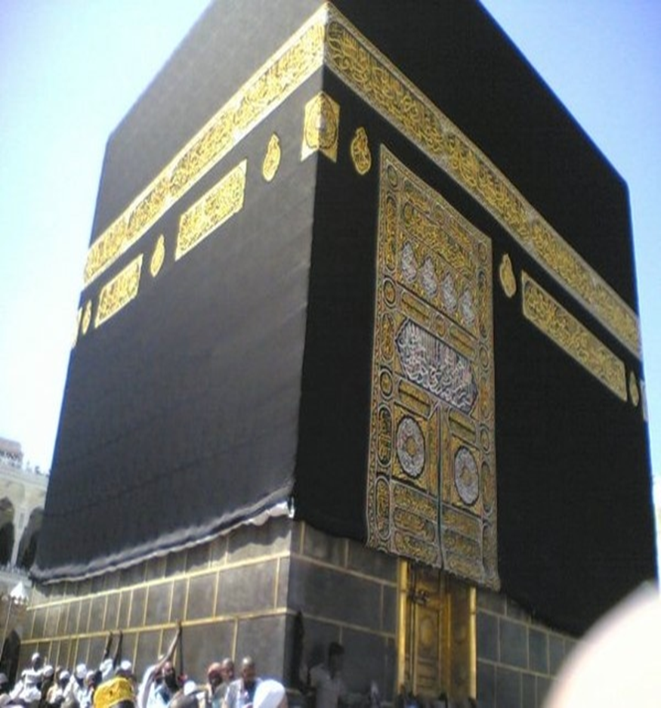
ЧОРНИЙ КАМІНЬ КААБИ

Slide 15
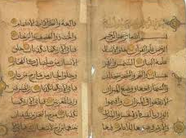
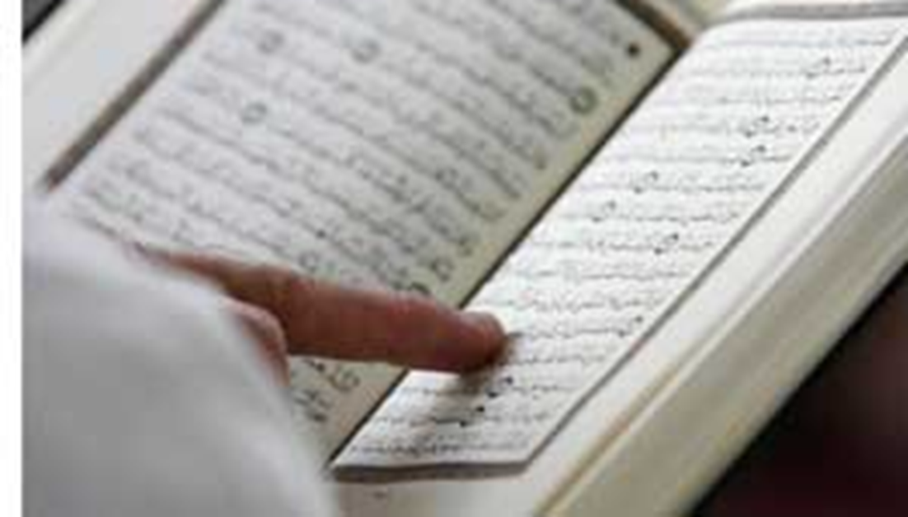
Інша частина релігійної літератури мусульман - це СУННА, складається зі священних переказів (хадисів) про життя, чудеса і дорученнях Мухаммеда.
Збірники хадисів складалися в IX столітті мусульманськими богословами - Бухарі, Муслімом та ін
Але не всі мусульмани визнають сунну; визнають її називають сунітами, вони складають переважну більшість в ісламі.

Slide 16
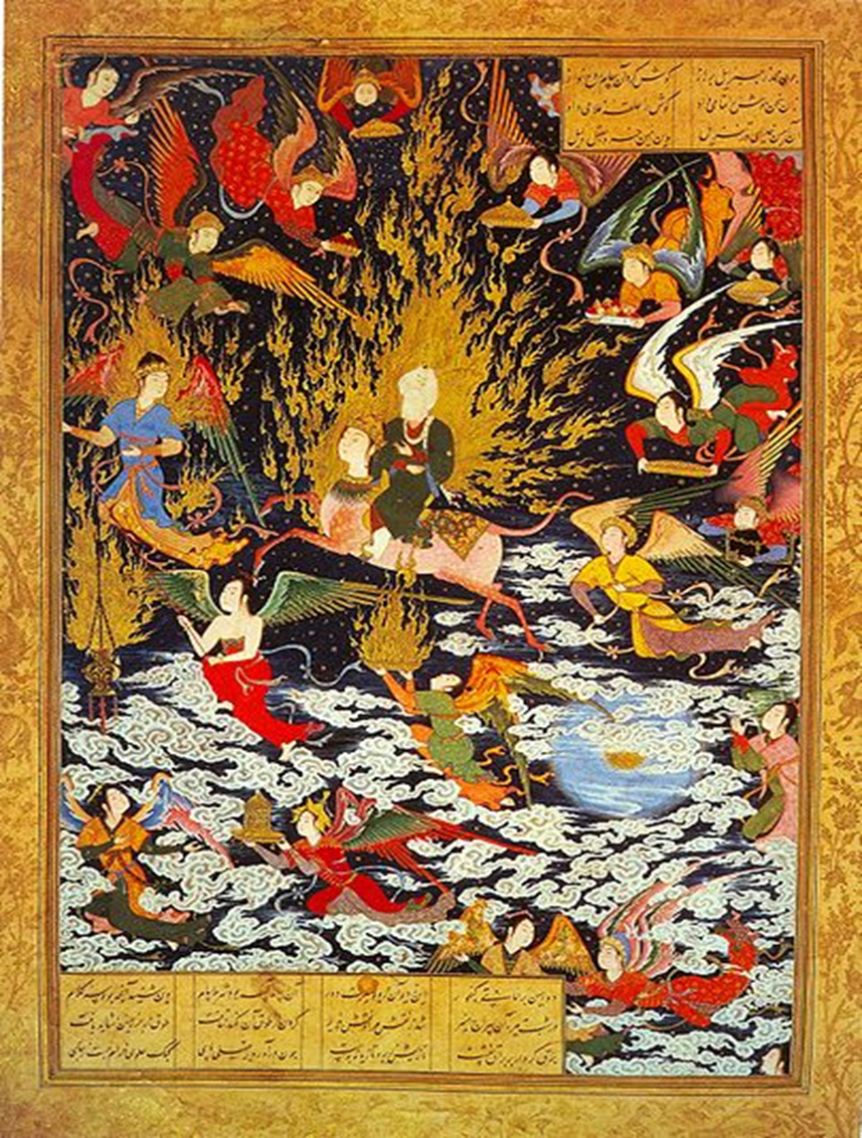
Мірадж - в ісламі вознесіння пророка Мухаммада на небеса, верхи на Бурак, в супроводі ангелів, що трапилося в 619 році.

Slide 17
ЩО Є СИМВОЛОМ ІСЛАМУ?

Slide 18
Символом ісламу багато вважають зображення півмісяця і п'ятикутної зірки. Історія появи цих символів повна легенд, одні з яких стверджують, що півмісяць пов'язаний з Хіджра Посланника Аллаха, коли він таємно залишав Мекку і вирушав до Медіни. За цією версією в цю ніч на небі був півмісяць. Інші джерела відносять символ півмісяць до прихильності мусульман місячним календарем, а п'ятикутна зірка в їх розумінні- це п'ять стовпів Ісламу або п'ять щоденних молитов.

Slide 19
Шаріат - звід релігійних і правових норм, складений на основі Корану і Сунни, що містить норми державного, спадкового, карного і шлюбно-сімейного права.

Slide 20
ПРОЧАНИ У ХРАМУ КААБИ. МЕККА.

Slide 21
Свята

Slide 22
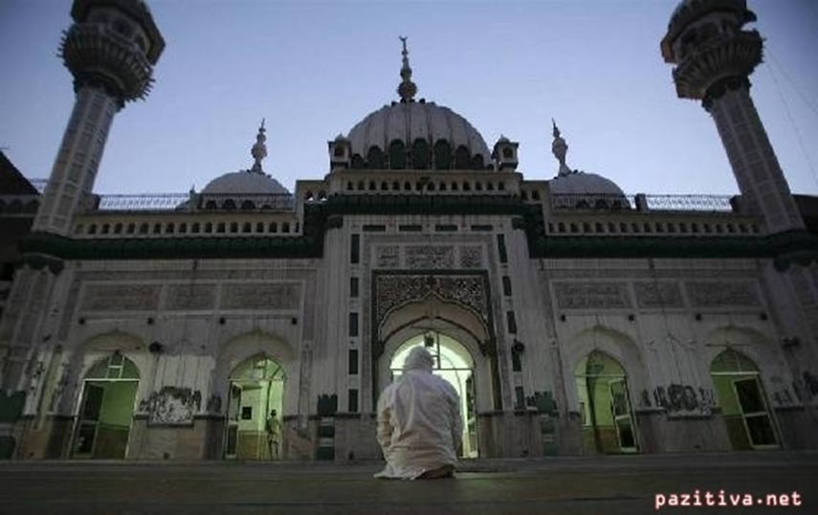
РАМАДАН
Це назва дев'ятого місяця місячного календаря.
Він вважається найкращим, благословенним місяцем, відзначеним Всевишнім особливим високим призначенням.
Мусульмани вірять, що саме в цей місяць пророк Мухаммед перебував в самоті в печері Хіра, що поруч з меккою, де йому були послані через ангела Джабраїла вірші Священного Корану.
У зв'язку з тим, що ісламський календар є місячним, початок і закінчення місяця Рамадан щороку зміщується.

Slide 23
ОБРЯДИ

Slide 24
НІКАХ (ВКЛАДЕННЯ ШЛЮБУ)
Шлюб визнається дійсним лише тоді, коли він здійснений з дотриманням всіх відповідних обрядів і освячений іменем Аллаха.
Обряд може проводитися як у мечеті, так і вдома, і навіть у відсутність нареченого з нареченою - просто посилають двох свідків на знак згоди на проведення церемонії одруження.
Никах полягає в читанні Корану і молитви, і завершується клятвами.
Щоб провести весільний обряд не потрібно запрошення духовенства, але в переважній більшості випадків запрошується імам місцевої мечеті.

Slide 25
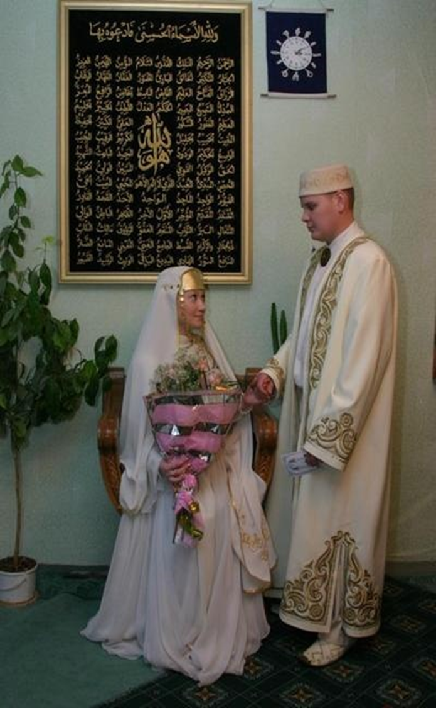
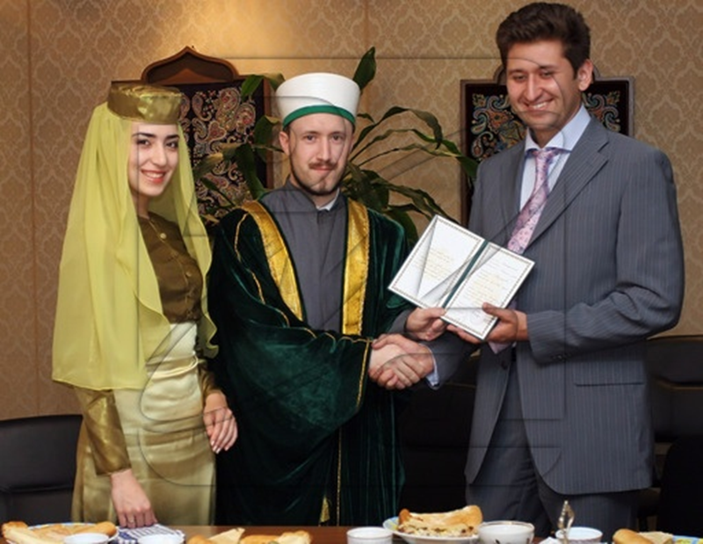

Slide 26
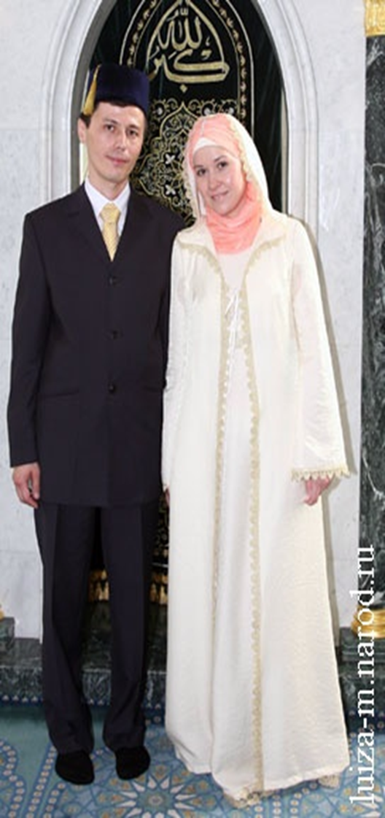
ВІДМІННА РИСА МУСУЛЬМАНСЬКОГО ШЛЮБУ
Допустимість багатоженства .
Відсутність адміністративних формальностей. Урочиста частина представлена ​​виключно застіллям ( але не обов'язково).
Вкрай бажано присутність опікуна нареченої - батька нареченої , при його відсутності - діда, дядька, брата. Присутність батька нареченої увазі його згоду на шлюб дочки.
Для розлучення необхідно три рази оголосити про намір розлучитися (вимовити " Талак " ) у присутності свідків. Перед тим , як оголосити про новий шлюб , необхідно витримати час ( іддах ).

